Slide 1
내일배움카드

Slide 2
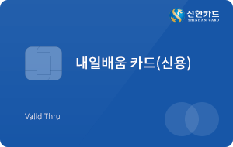
Ⅰ. 내일배움카드 제도 안내
1. 국민내일배움카드란?
* 정책소개
급격한 기술발전에 적응하고 노동시장 변화에 대응하는 사회안전망 차원에서 생애에 걸친 역량개발 향상 등을 위해 국민 스스로 직업능력개발훈련을 실시할 수 있도록 훈련비 등을 지원합니다
* 서비스목적
급격한 기술발전에 적응하고 노동시장 변화에 대응하는 사회안전망 차원에서 생애에 걸친 역량개발 향상 등을 위해 국민 스스로 직업능력개발훈련을 실시할 수 있도록 훈련비 등 지원
* 지원한도
1인당 300~500만원까지, 훈련비의 45～85% 지원취업성공패키지 1유형 참여자는 훈련비의 100% 또는 80%를, 2유형 참여자는 50～85%를, 근로장려금(EITC) 수급자는 72.5～92.5% 지원 등
- 140시간 이상 과정 수강 시 훈련장려금(월 최대 116천원) 지원 * 단위기간(1개월)별 출석률이 80% 이상인 경우 지원(실업급여 수급 중이거나 소득이 있는 경우 등에는 일부 또는 전액 부지급)
* 지원과정
고용노동부로부터 적합성을 인정받아 훈련비 지원대상으로 공고된 훈련과정 * 세부훈련정보는 직업훈련포털(hrd.go.kr)에서 직접 검색·확인 가능 지원대상: 실업자, 근로자, 특수형태근로종사자, 자영업자
* 유효기간
계좌 발급일부터 5년

Slide 3
Ⅰ. 내일배움카드 제도 안내
1. 국민내일배움카드란?
[국민내일배움카드 주요 내용]
☆ 누구나 국민내일배움카드 신청 가능 ☆
다만, 공무원, 사립학교 교직원, 졸업예정자 이외 재학생, 연 매출 1억 5천만원 이상의 자영업자, 월 임금 300만원 이상인 대기업근로자(45세 미만)ㆍ특수형태근로 종사자는 제외
*실업, 재직, 자영업 여부에 관계 없이 국민내일배움카드 한 장으로 5년간 사용 가능
개인당 300~500만원의 훈련비용 지원
취업성공패키지 I 참여자 등 저소득계층에게는 500만원 지원
국가기간ㆍ전략사업직종, 과정평가형 자격과정등 등 특화과정은 훈련비 전액 지원
*훈련 참여자는 훈련비의 일부를 자부담(실업자, 재직자, 자영자 등 자부담 비율 동일)
저소득계층 및 국가기간전략산업직종, 과정평가형 자격과정 등 특화과정은 자부담 없음
자부담 수준은 직종별 취업률 등에 따라 15~55% 차등 부과
자부담 5%p 추가 부과
①일반사무, ②회계, ③요양보호사, ④음식조리, ⑤공예, ⑥바리스타, ⑦제과제빵, ⑧이ㆍ미용, ⑨ 문화콘텐츠 제작,
⑩간호조무사
*국민들은 상담절차를 거쳐 개인에 맞는 훈련을 선택하여 수강
*개인의 훈련이력, 계좌잔액 등의 정보는 HRD-Net을 통해 실시간 확인 가능
[국민내일배움카드 이용 방법]
내일배움카드 신청
가까운 고용노동센터를 방문하거나 HRD-Net을 통해 신청
*훈련과정 수강신청
140시간 이상 훈련과정 : 고용센터 상담을 통해 신청 가능
140시간 미만 훈련과정 : HRD-Net을 통해 신청 가능

Slide 4
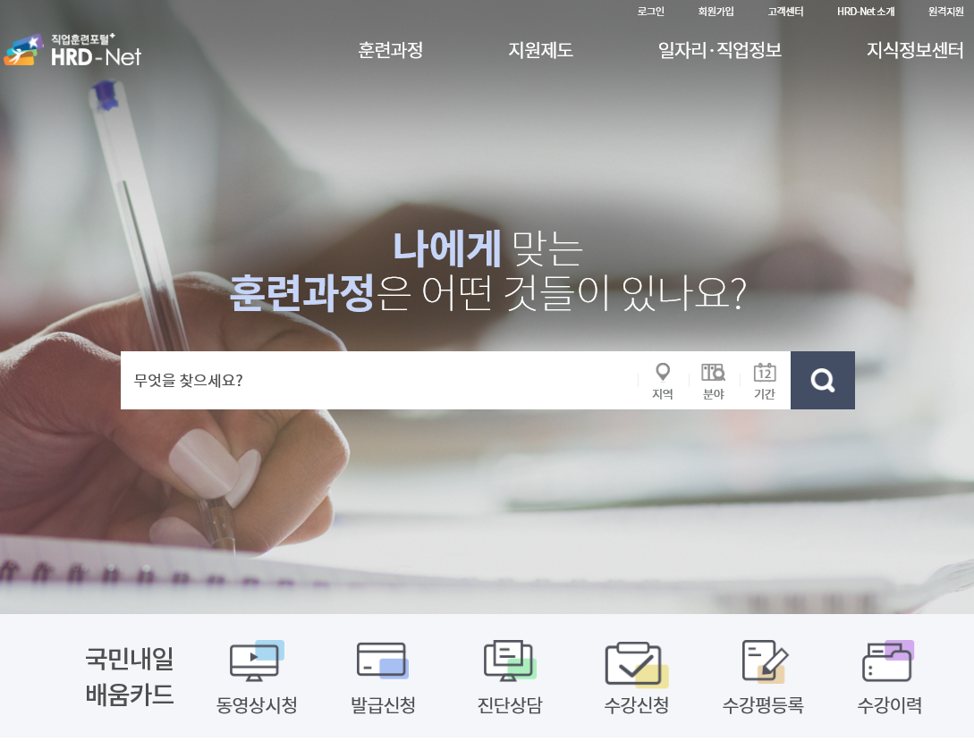
Ⅱ. HRD-Net 신청방법 안내
1. 수강신청 – HRD-Net
1
1
  페이지 상단에 [로그인] 진행
2
  수강신청 클릭
2

Slide 5
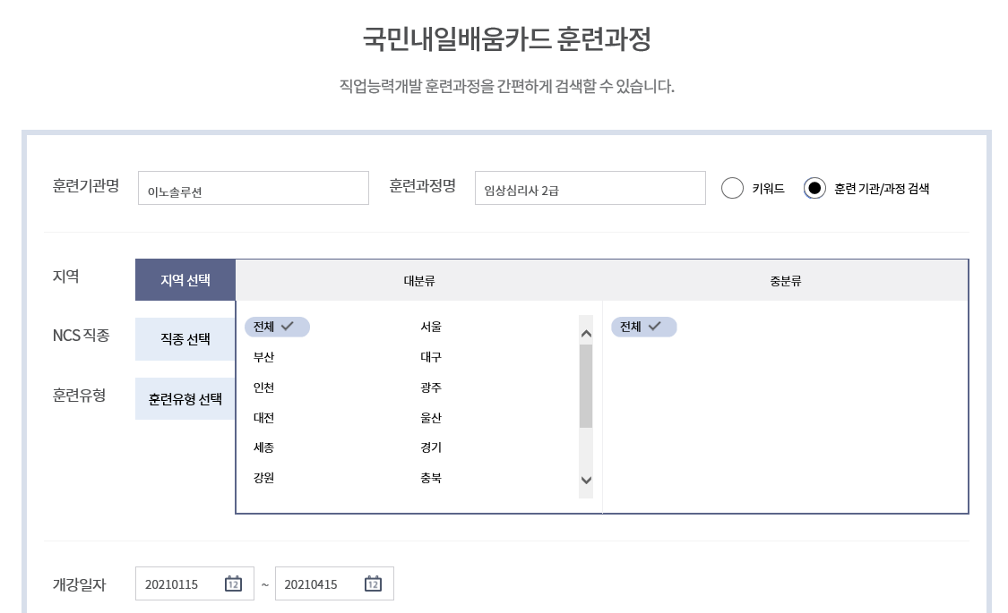
Ⅱ. HRD-Net 신청방법 안내
1. 수강신청 – HRD-Net
4
3
3
  키워드에서 훈련기관/과정 검색으로
  선택
4
  훈련기관명에 ‘이노솔루션‘
  훈련과정명에 ‘임상심리사 2급‘ 입력하여
  검색

Slide 6
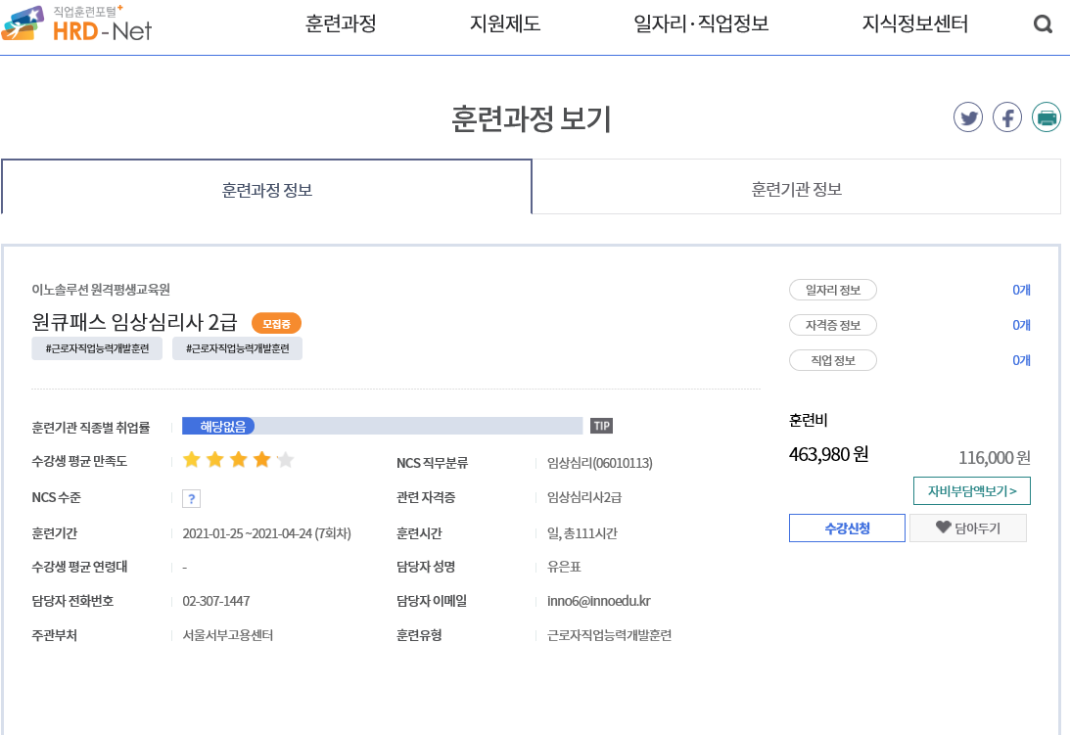
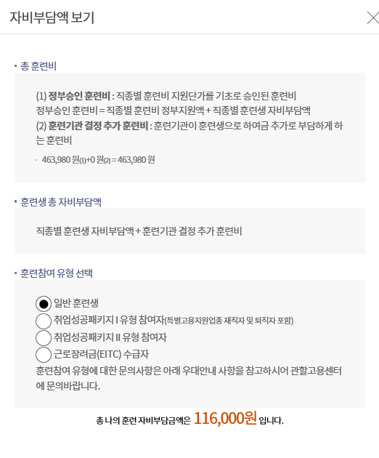
Ⅱ. HRD-Net 신청방법 안내
1. 수강신청 – HRD-Net
5
5
  원하는 교육기간 회차 선택 후, 과정명 클릭
6
  수강신청 클릭
6
7
  훈련비 및 자비부담금액 확인한 뒤,
  수강신청 진행
7

Slide 7
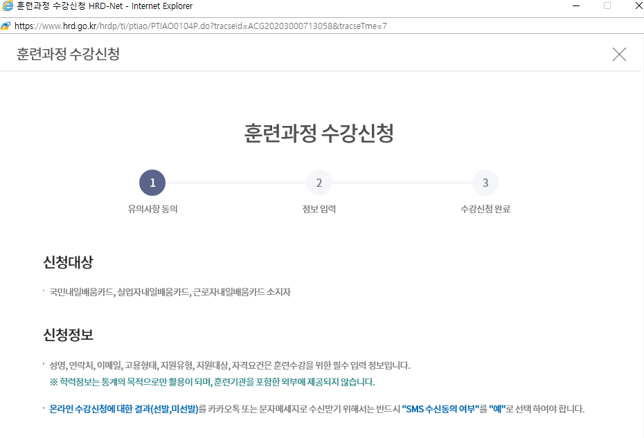
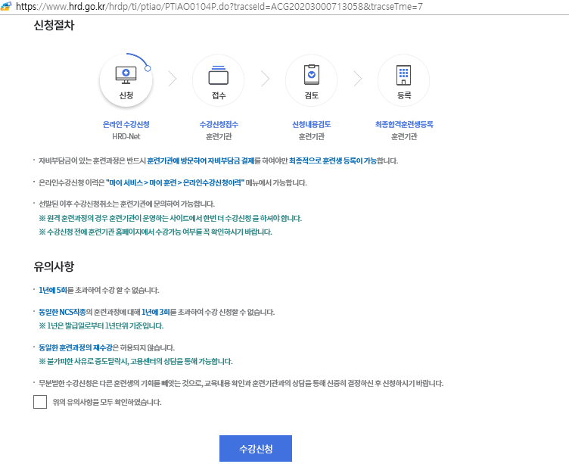
Ⅱ. HRD-Net 신청방법 안내
1. 수강신청 – HRD-Net
8
  내일배움카드 유의사항 체크
9
  수강신청 진행
9
8

Slide 8
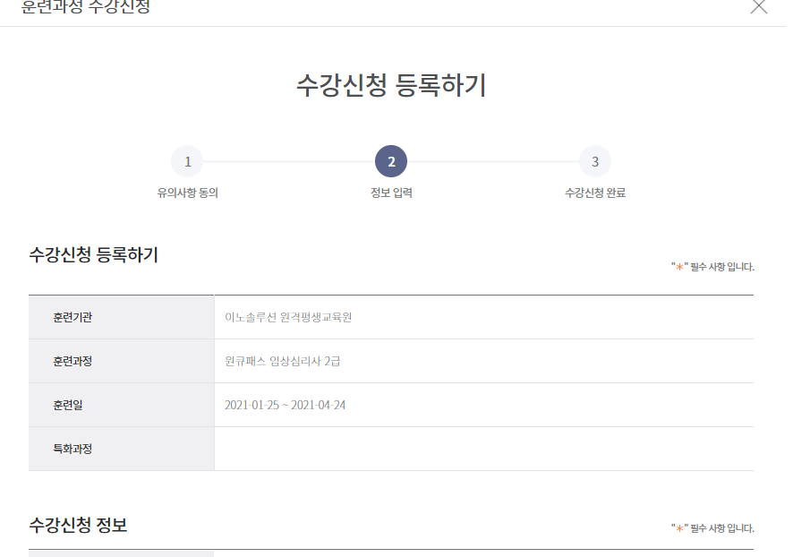
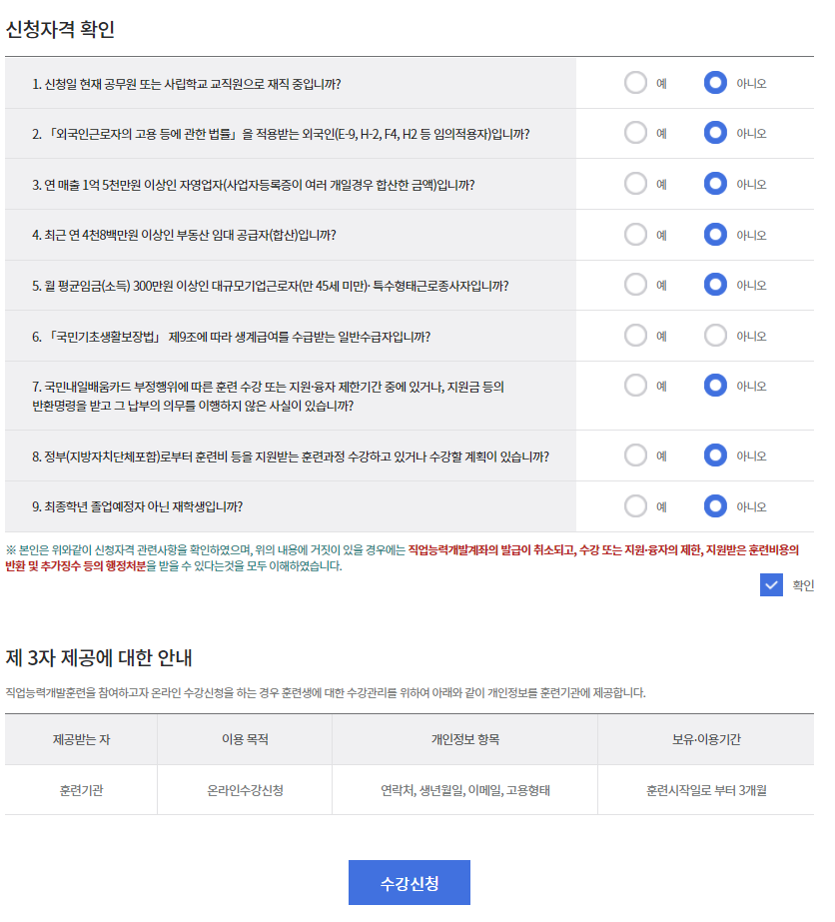
Ⅱ. HRD-Net 신청방법 안내
1. 수강신청 – HRD-Net
10
  신청자격 확인하고 체크
11
  수강신청 완료
10
11

Slide 9
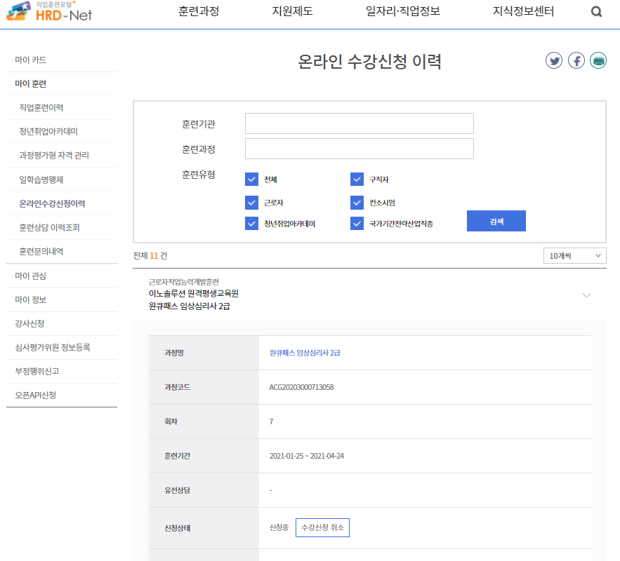
Ⅱ. HRD-Net 신청방법 안내
1. 수강신청 – HRD-Net
12
  수강신청 후 수강신청이력 확인
12

Slide 10
Ⅱ. HRD-Net 신청방법 안내
2. HRD-Net 문의처
* (자격 요건 관련 문의) 관할 고용센터
- 고용노동부 대표번호: 1350
* (카드 수령 관련 문의) 해당 카드사 고객지원센터 문의
- 신한카드 : 1544-7000
- 농협카드 : 1644-4000
* (온라인 신청 관련 문의) 한국고용정보원
- 한국고용정보원: 1577-7114
* HRD 주소
- https://www.hrd.go.kr/

Slide 11
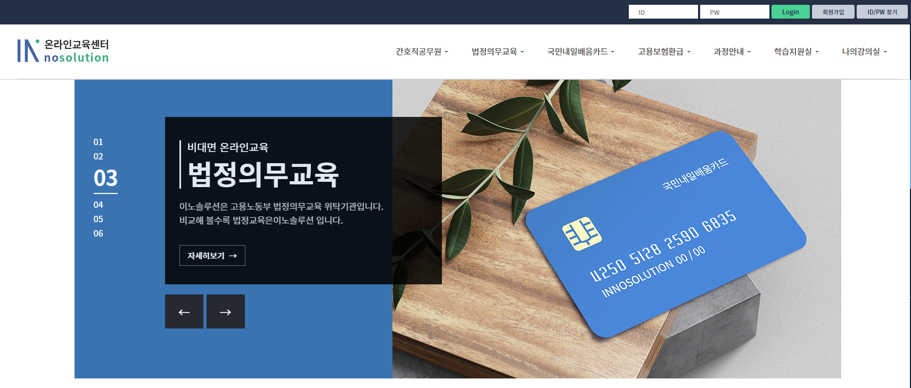
Ⅲ. 홈페이지 신청방법 안내
1. 수강신청 – 홈페이지(innoedu.kr)
1
  페이지 상단에 [회원가입] 진행

Slide 12
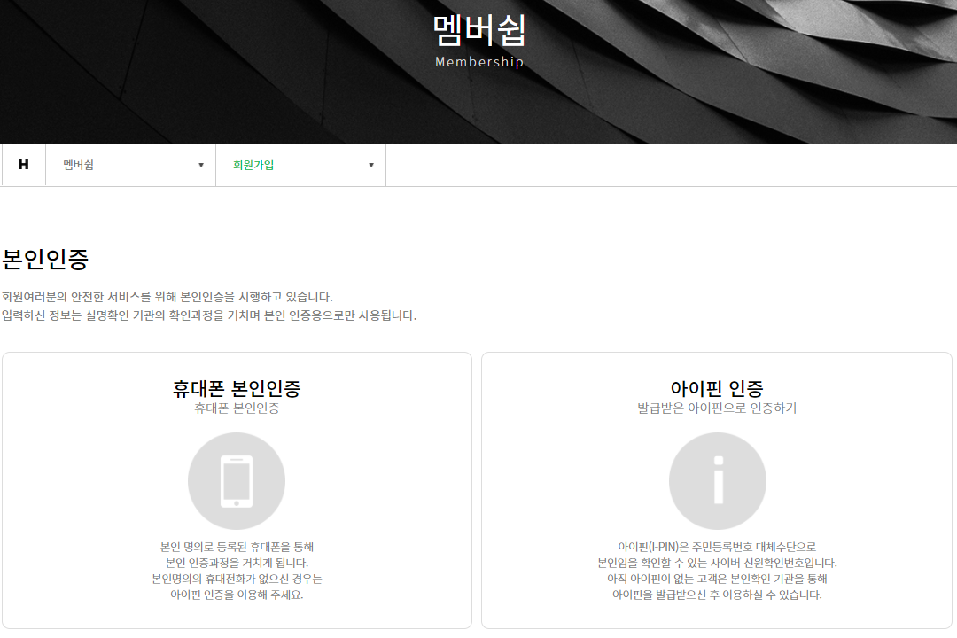
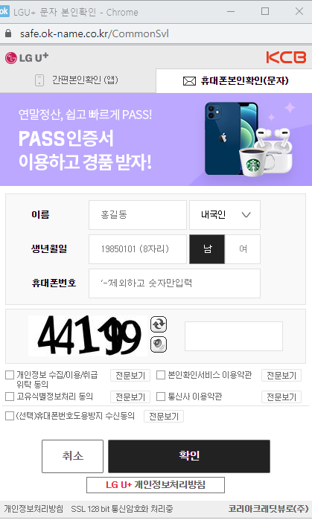
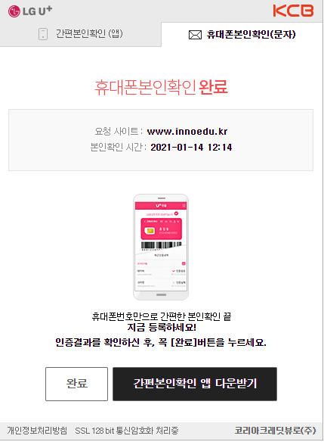
Ⅲ. 홈페이지 신청방법 안내
1. 수강신청 – 홈페이지(innoedu.kr)
2
  휴대폰 본인인증 클릭
3
  ‘휴대폰본인확인(문자)’로 체크 후, 정보입력 > 확인 > 완료
2
3

Slide 13
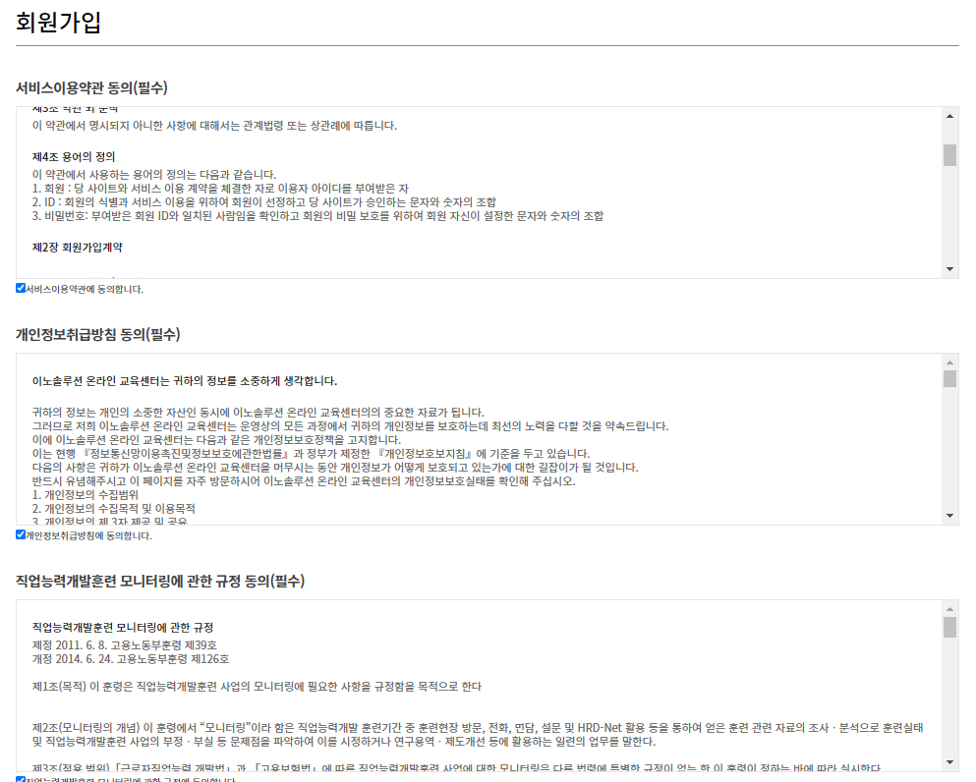
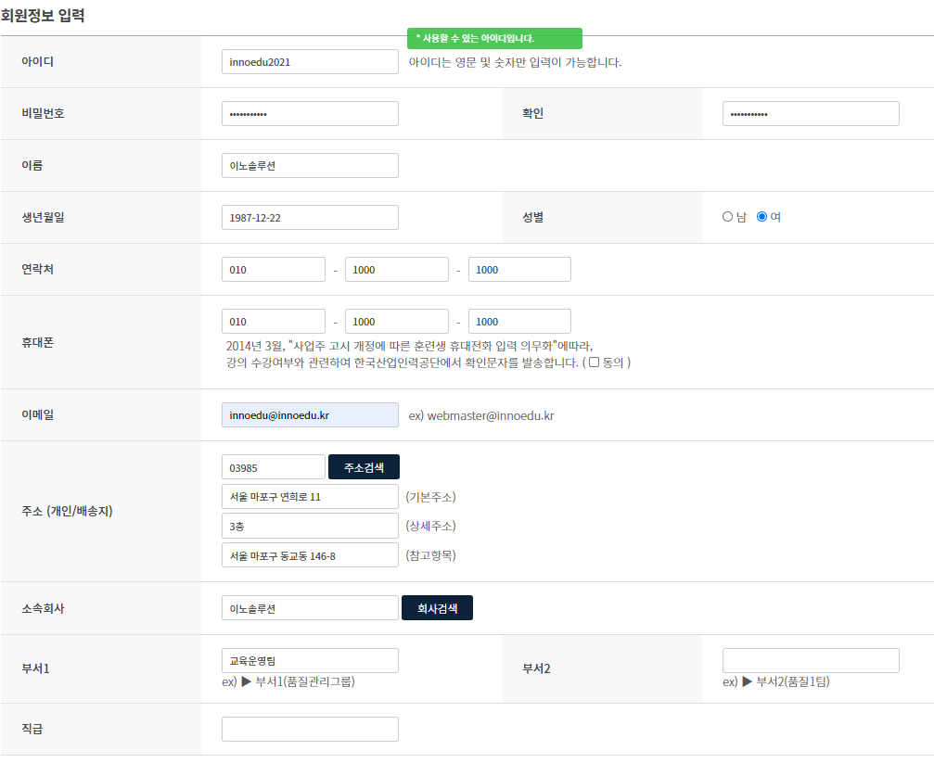
Ⅲ. 홈페이지 신청방법 안내
1. 수강신청 – 홈페이지(innoedu.kr)
4
4
  약관 동의 후, 개인정보 입력

Slide 14
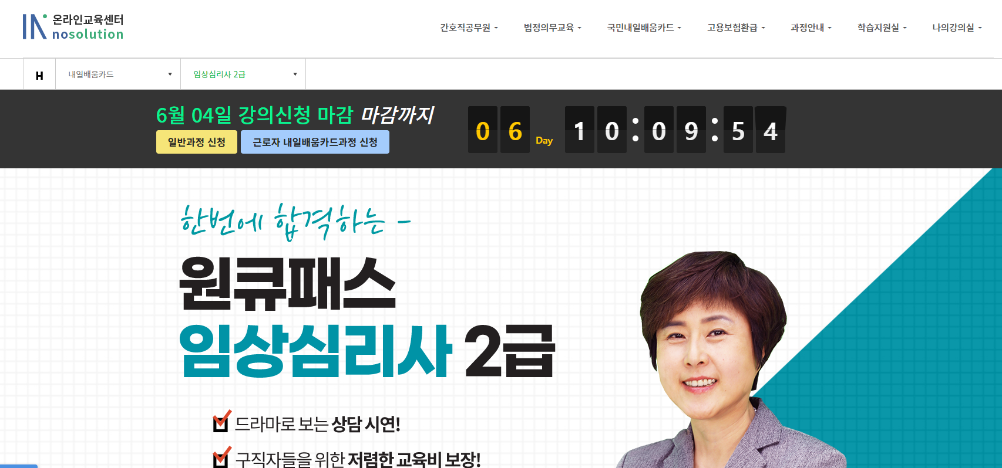
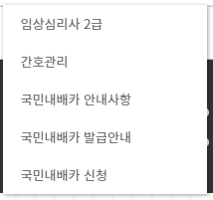
Ⅲ. 홈페이지 신청방법 안내
1. 수강신청 – 홈페이지(innoedu.kr)
5
6
5
  상단에 ‘국민내일배움카드‘ 탭 클릭
  > 원하는 과정 선택
6
  구직자 = 일반과정 신청
  근로자(재직자) = 내일배움카드과정 신청

Slide 15
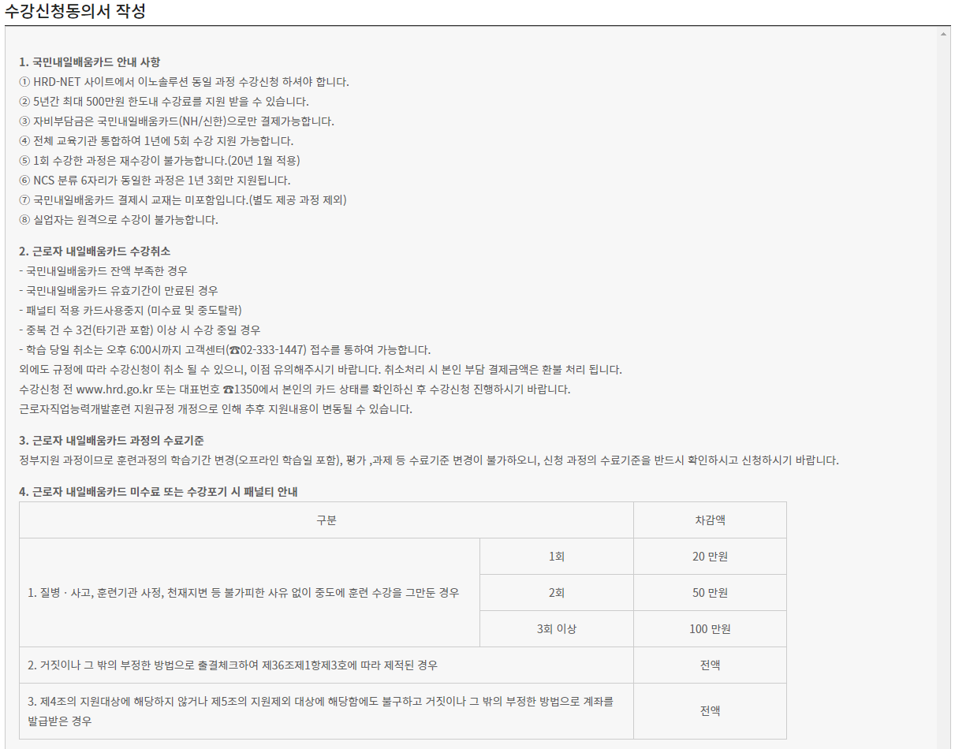
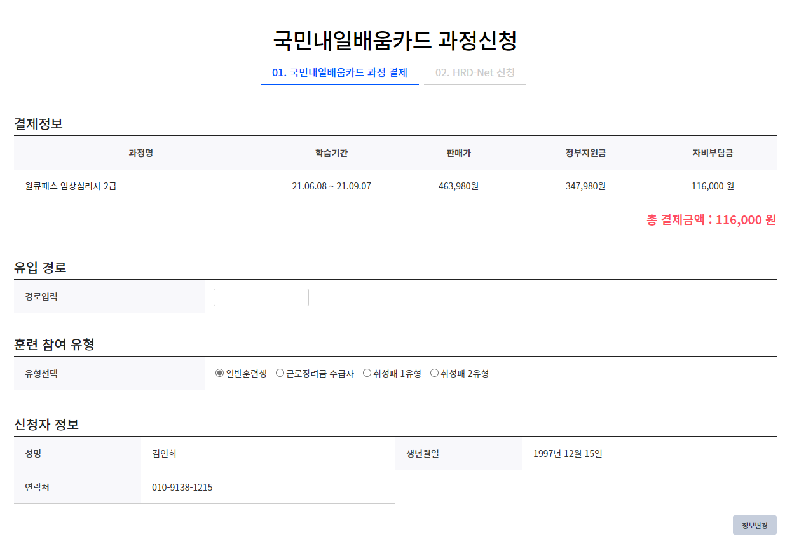
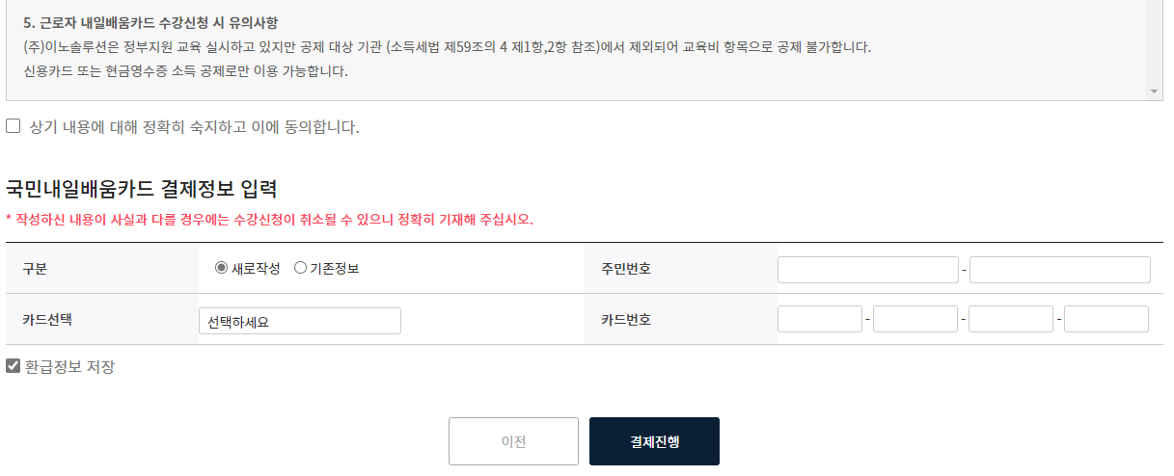
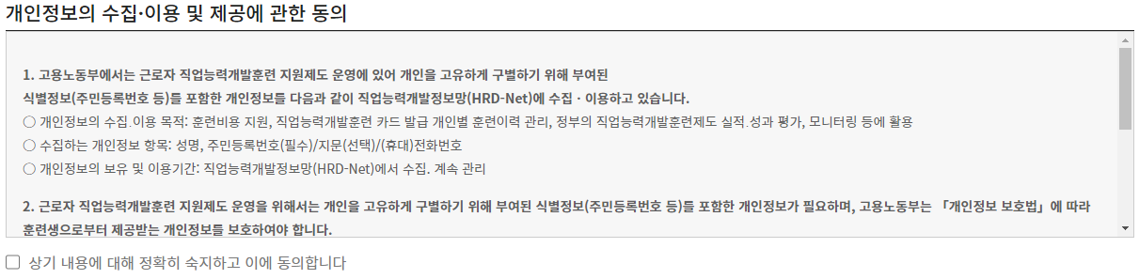
Ⅲ. 홈페이지 신청방법 안내
1. 수강신청 – 홈페이지(innoedu.kr)
9
9
  필요내용 작성 & 동의에 체크
10
10
  결제 정보 입력 > 결제 진행

Slide 16
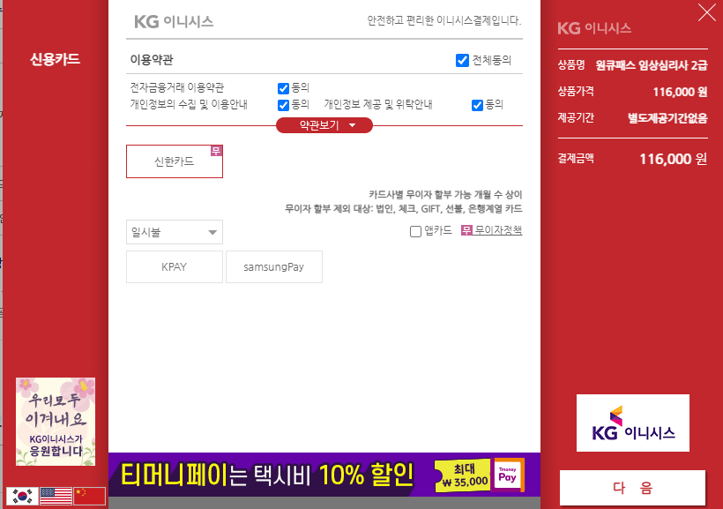
Ⅲ. 홈페이지 신청방법 안내
1. 수강신청 – 홈페이지(innoedu.kr)
11
  결제 정보 입력 > 결제 진행

Slide 17
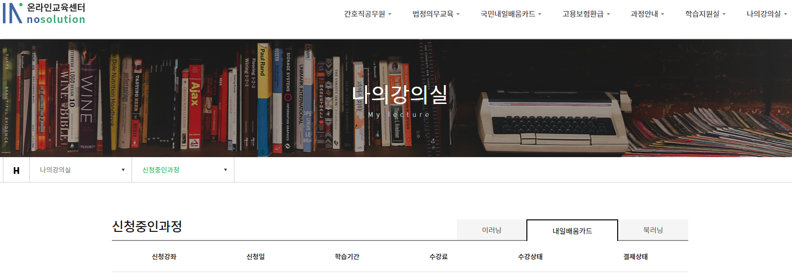
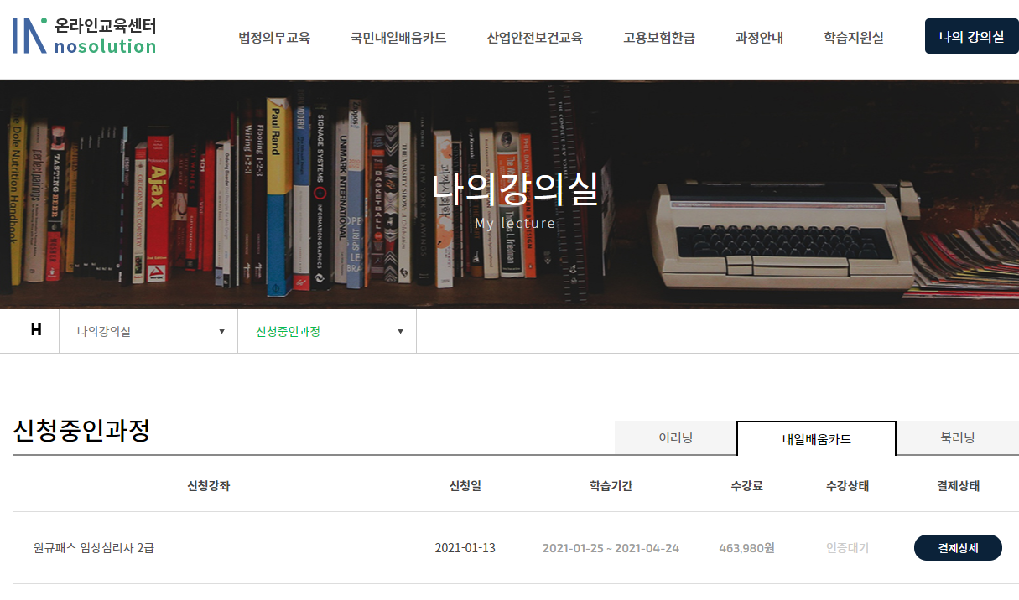
Ⅲ. 홈페이지 신청방법 안내
1. 수강신청 – 홈페이지(innoedu.kr)
12
12
  신청 확인 방법: 나의 강의실 > 신정중인 과정 > 내일배움카드

